Slide 1
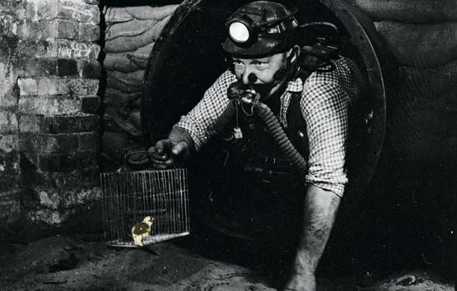
5.4 lekker warm
9/5/2017

Slide 2
programma
lesdoelen b4
behandellen b4
nakijken 1 + 2

Slide 3
Lesdoelen 5.4
welke brandstof gebruiken we thuis?
wanneer krijg je roetvorming en wat krijg je op dat moment nog meer?
wat is de formule van koolstof mono oxide? wat is er anders dan bij koolstof dioxide?
wat is de onoficiele naam van koolstofmonoxide?
hoe kun je deze koolstof monooxide vorming voorkomen?
wat is een calorische waarde? en wat kan je ermee berekenen?

Slide 4
nakijken basisstof 1 + 2
werk boek erbij en vragen wanneer iets anders is!

